Slide 1
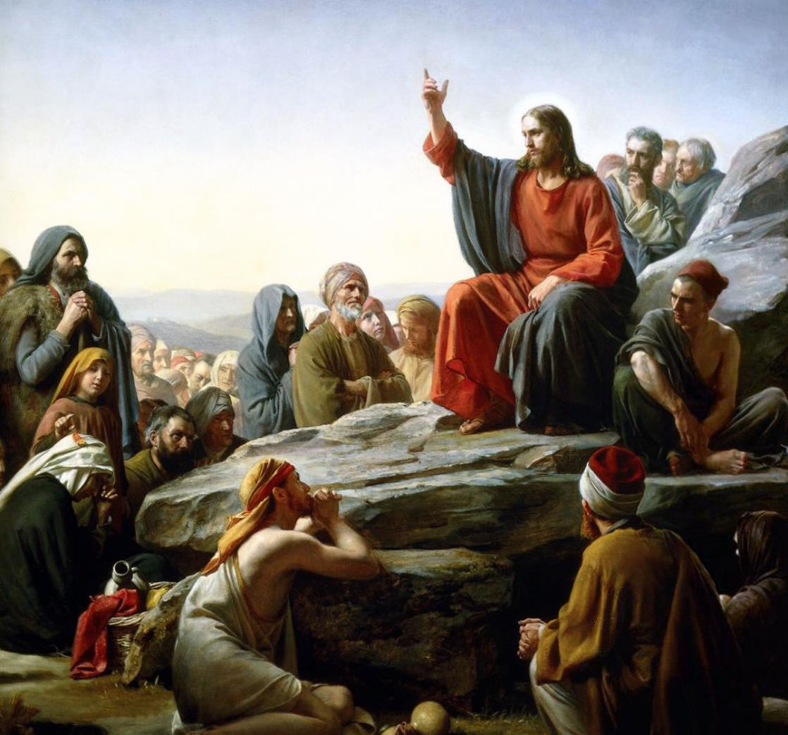
KORIZMA O 25. OBLJETNICI POŽEŠKE BISKUPIJE I PRIGODOM ŽUPNOG SINODSKOG SAVJETOVANJA
ECCLESIA SEMPER REFORMANDA
Petak pred Treću korizmenu nedjelju
18. ožujka 2022.

Slide 2
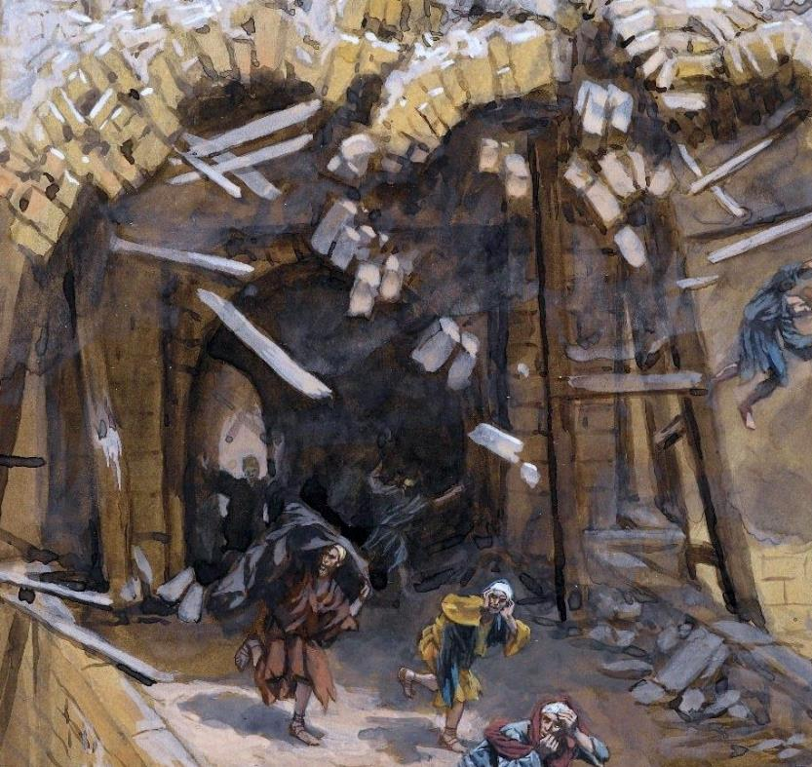
Lk 13, 1-9
KORIZMENA KATEHEZA PETKOM
18. ožujka 2022.
U taj čas dođoše neki te mu javiše što se dogodilo s Galilejcima kojih je krv Pilat pomiješao s krvlju njihovih žrtava. Isus im odgovori: »Mislite li da ti Galilejci, jer tako postradaše, bijahu grešniji od drugih Galilejaca? Nipošto, kažem vam, nego ako se ne obratite, svi ćete slično propasti! Ili onih osamnaest na koje se srušila kula u Siloamu i ubila ih, zar mislite da su oni bili veći dužnici od svih Jeruzalemaca? Nipošto, kažem vam, nego ako se ne obratite, svi ćete tako propasti.«
EVANĐEOSKI TEKST
PITANJA ZA RAZMIŠLJANJE
KATEHETSKO RAZLAGANJE
POTICAJI ZA DJELOVANJE

Slide 3
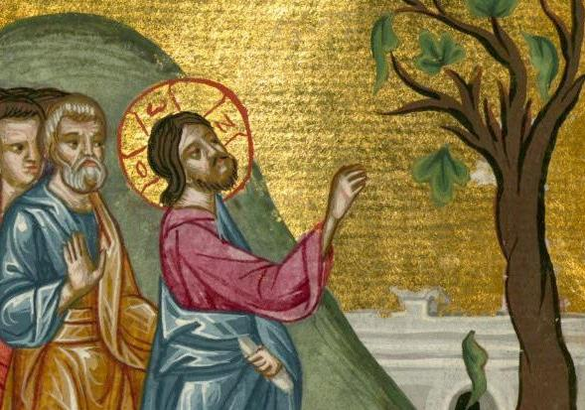
Lk 13, 1-9
KORIZMENA KATEHEZA PETKOM
18. ožujka 2022.
Nato im pripovjedi ovu prispodobu: »Imao netko smokvu zasađenu u svom vinogradu. Dođe tražeći ploda na njoj i ne nađe pa reče vinogradaru: „Evo, već tri godine dolazim i tražim ploda na ovoj smokvi i ne nalazim. Posijeci je. Zašto da iscrpljuje zemlju?“ A on mu odgovori: ʼGospodaru, ostavi je još ove godine dok je ne okopam i ne pognojim. Možda će ubuduće ipak uroditi. Ako li ne, posjeći ćeš je.ʼ«
EVANĐEOSKI TEKST
PITANJA ZA RAZMIŠLJANJE
KATEHETSKO RAZLAGANJE
POTICAJI ZA DJELOVANJE

Slide 4
Pitanja za razmišljanje
KORIZMENA KATEHEZA PETKOM
18. ožujka 2022.
Koliko sam svjestan da je obraćenje trajna zadaća svakog vjernika? Radim li na tome svakoga dana?
Doživljavam li Isusov poziv na svetost kao osobni poziv, upućen baš meni, ili smatram da se to tiče nekog drugog? Opravdavam li svoja grješna djela grešnošću drugih, prema krilatici: „Svi tako čine“?
Gledam li u kršćanskoj braći i sestrama u svojoj župi „svete po krštenju“ i Božju djecu, te se tako prema njima i odnosim?
EVANĐEOSKI TEKST
PITANJA ZA RAZMIŠLJANJE
KATEHETSKO RAZLAGANJE
POTICAJI ZA DJELOVANJE

Slide 5
Uvod – važnost obraćenja
KORIZMENA KATEHEZA PETKOM
18. ožujka 2022.
„Ecclesia semper reformanda“
Crkva je trajno potrebna obnove i obraćenja
Propast
Obraćenje
EVANĐEOSKI TEKST
PITANJA ZA RAZMIŠLJANJE
KATEHETSKO RAZLAGANJE
POTICAJI ZA DJELOVANJE

Slide 6
Stradanja danas
KORIZMENA KATEHEZA PETKOM
18. ožujka 2022.
informacije o stradanjima ljudi u svijetu
ratna razaranja u Ukrajini
EVANĐEOSKI TEKST
PITANJA ZA RAZMIŠLJANJE
KATEHETSKO RAZLAGANJE
POTICAJI ZA DJELOVANJE

Slide 7
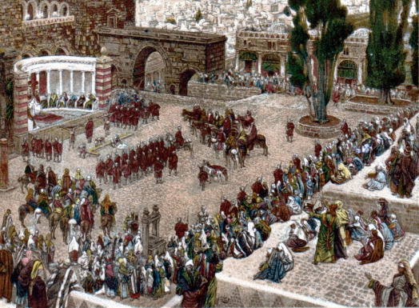
Stradanje Galilejaca
KORIZMENA KATEHEZA PETKOM
18. ožujka 2022.
od strane rimskog upravitelja Poncija Pilata koji će kasnije i Isusa osuditi na muku i smrt
izaziva zabrinutost kod Isusovih suvremenika
Galilejci su stradali prinoseći Bogu žrtve
uvjerenje mnogih – Galilejce je stigla Božja kazna zbog nekog zla koje su učinili
Mislite li da ti Galilejci, (…) bijahu grešniji od drugih Galilejaca?
EVANĐEOSKI TEKST
PITANJA ZA RAZMIŠLJANJE
KATEHETSKO RAZLAGANJE
POTICAJI ZA DJELOVANJE

Slide 8
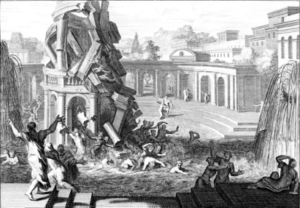
Rušenje kule u Siloamu
KORIZMENA KATEHEZA PETKOM
18. ožujka 2022.
na 18 nesretnika se sručila kula u Jeruzalemu
i obraćeni će doživjeti fizičku smrt
tjelesna smrt – nije najgore što nam se može dogoditi
duhovna smrt – vječna propast je posljedica neobraćena, neplodna života u grijehu
Ako se ne obratite svi ćete tako propasti!
EVANĐEOSKI TEKST
PITANJA ZA RAZMIŠLJANJE
KATEHETSKO RAZLAGANJE
POTICAJI ZA DJELOVANJE

Slide 9
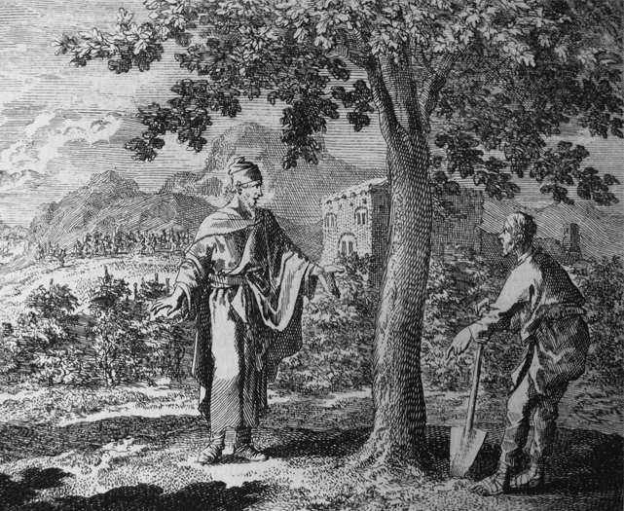
Prispodoba o neplodnoj smokvi
KORIZMENA KATEHEZA PETKOM
18. ožujka 2022.
vinogradar daje još jednu priliku smokvi da počne donositi rod
Bog nama uvijek iznova daje prigodu za obraćenje
Po kojim se plodovima očituje da živim obraćenim, svetim životom?
EVANĐEOSKI TEKST
PITANJA ZA RAZMIŠLJANJE
KATEHETSKO RAZLAGANJE
POTICAJI ZA DJELOVANJE

Slide 10
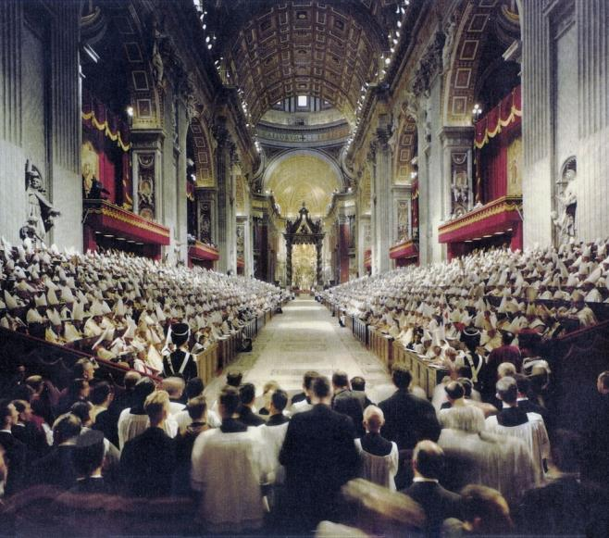
Poziv na svetost
KORIZMENA KATEHEZA PETKOM
18. ožujka 2022.
Svetost Crkve neprestano se mora očitovati u plodovima koje Duh u vjernicima proizvodi, a izražava se u različitim oblicima kod pojedinaca koji u svom načinu života teže za savršenom ljubavi i druge pobuđuju na dobro; na svoj posebni način očituje se ona u vršenju savjeta koji se obično zovu ‘evanđeoski’.
(Drugi vatikanski sabor, Lumen gentium V, 29)
EVANĐEOSKI TEKST
PITANJA ZA RAZMIŠLJANJE
KATEHETSKO RAZLAGANJE
POTICAJI ZA DJELOVANJE

Slide 11
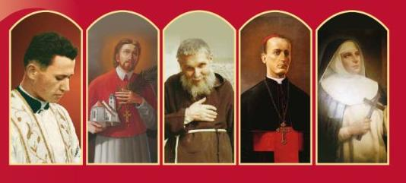
Poziv na svetost
KORIZMENA KATEHEZA PETKOM
18. ožujka 2022.
Pozvani smo
težiti za savršenom ljubavlju
poticati druge na dobro
provoditi u djelo evanđeoske savjete
Realnost poziva na svetost
Životi svetaca i svetica dokaz su kako je svetost, unatoč našim slabostima i grijesima, ne samo moguća, nego i realna.
EVANĐEOSKI TEKST
PITANJA ZA RAZMIŠLJANJE
KATEHETSKO RAZLAGANJE
POTICAJI ZA DJELOVANJE

Slide 12
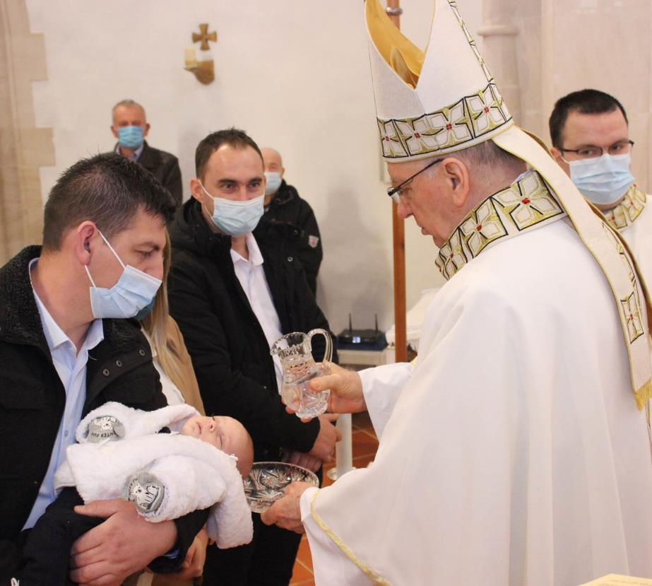
Poziv na svetost
KORIZMENA KATEHEZA PETKOM
18. ožujka 2022.
Sveti smo po krštenju
djeca Božja
dionici božanske naravi
Naše je kršćansko poslanje da uz Božju pomoć svojim životom potvrđujemo i usavršavamo primljeni dar svetosti.
(usp. Drugi vatikanski sabor, Lumen gentium, 40)
EVANĐEOSKI TEKST
PITANJA ZA RAZMIŠLJANJE
KATEHETSKO RAZLAGANJE
POTICAJI ZA DJELOVANJE

Slide 13
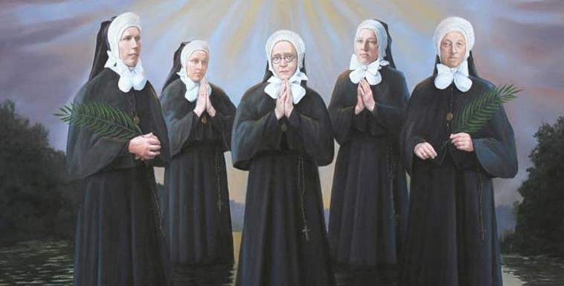
Poziv na svetost
KORIZMENA KATEHEZA PETKOM
18. ožujka 2022.
sebe i svu svoju kršćansku braću i sestre smatrajmo „svetima po krštenju“
odnosimo se jedni prema drugima kao prema svetima
živimo kako se pristoji svetima – svatko u svom zvanju i poslanju
Bl. s. Jula Ivanišević
prva proglašena blaženica u našoj Biskupiji
Božji poziv na svetost nije upućen nekima tamo daleko, nego baš nama ovdje i sada
EVANĐEOSKI TEKST
PITANJA ZA RAZMIŠLJANJE
KATEHETSKO RAZLAGANJE
POTICAJI ZA DJELOVANJE

Slide 14
Poziv na svetost
KORIZMENA KATEHEZA PETKOM
18. ožujka 2022.
Svim članovima Crkve – bili oni zaređeni službenici ili vjernici laici – zajednička je milost djece Božje, zajednički poziv na savršenost, jedno spasenje, jedna nada i nerazdijeljena ljubav. (Drugi vatikanski sabor, Lumen gentium IV, 32)
EVANĐEOSKI TEKST
PITANJA ZA RAZMIŠLJANJE
KATEHETSKO RAZLAGANJE
POTICAJI ZA DJELOVANJE

Slide 15
Poziv na obraćenje
KORIZMENA KATEHEZA PETKOM
18. ožujka 2022.
Biskupima i svećenicima
da ostvaruju poziv svagdanjim vršenjem pastirske službe
da životom svjedoče pred zajednicom
da se „takmiče s onim svećenicima koji su kroz vjekove često u niskoj i skrivenoj službi ostavili sjajan primjer svetosti“
Đakonima
da se drže čistima od svake mane nastojeći činiti svako dobro pred ljudima
da budu postojani u molitvi
da misle što je istinito, pravedno i na dobru glasu
da sve rade na slavu i čast Božju
Vjernicima laicima
da traže kraljevstvo Božje baveći se vremenitim stvarima i uređujući ih po Bogu
da pridonose posvećenju svijeta vršeći vlastitu dužnost
da vođeni evanđeoskim duhom drugima otkriju Krista
da svijetle svjedočanstvom svog života, vjerom, nadom i ljubavlju
EVANĐEOSKI TEKST
PITANJA ZA RAZMIŠLJANJE
KATEHETSKO RAZLAGANJE
POTICAJI ZA DJELOVANJE

Slide 16
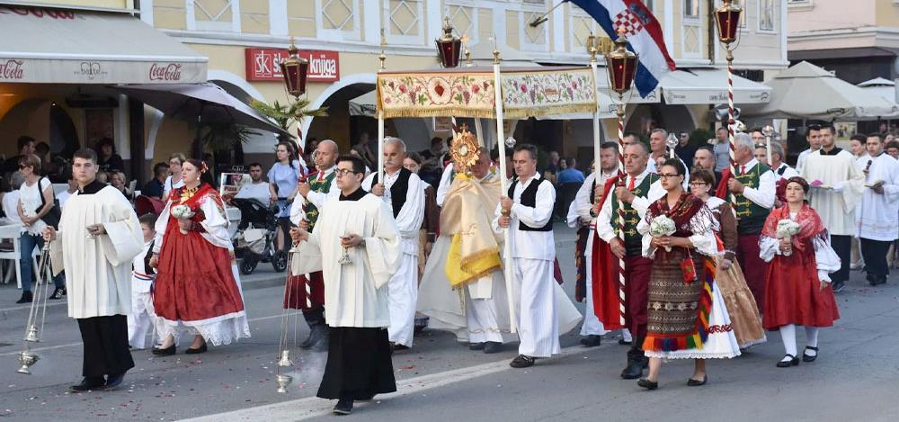
Poziv na obraćenje
KORIZMENA KATEHEZA PETKOM
18. ožujka 2022.
Što je duša u tijelu, to neka budu kršćani u svijetu.
(Drugi vatikanski sabor, Lumen gentium IV, 38)
EVANĐEOSKI TEKST
PITANJA ZA RAZMIŠLJANJE
KATEHETSKO RAZLAGANJE
POTICAJI ZA DJELOVANJE

Slide 17
Poziv na obraćenje
KORIZMENA KATEHEZA PETKOM
18. ožujka 2022.
Isus nas poziva da bdijemo nad plodovima naših životnih odluka
kao što neplodnoj smokvi daje vremena da je vinogradar okopa i pognoji, tako i nama daje priliku „još ove godine”
budući da ne znamo „dana ni časa“ (Mt 25,13), najbolje vrijeme je „sada“
EVANĐEOSKI TEKST
PITANJA ZA RAZMIŠLJANJE
KATEHETSKO RAZLAGANJE
POTICAJI ZA DJELOVANJE

Slide 18
Poticaji za ostvarivanje evanđeoskih zahtjeva
KORIZMENA KATEHEZA PETKOM
18. ožujka 2022.
Odluči da ćeš na koncu svakog dana ove korizme učiniti ispit savjesti! U svjetlu Isusova poziva na obraćenje nastoj uočiti plodove svoga kršćanskog života koji druge potiču na dobro!
Nastoj u kršćanskoj braći i sestrama u svojoj župi gledati „svete po krštenju“ i tako se prema njima odnositi, napose prema onima najugroženijima!
U zahvalnosti Bogu za mnoge duhovne plodove u dvadesetpetogodišnjem djelovanju naše Požeške biskupije, nastoj promicati ljubav prema svojoj župnoj zajednici i Biskupiji, te na taj način doprinositi njihovu posvećenju!
Na ovogodišnji Dan obnove čišćenja pamćenja i spomena mučenika (8. travnja), svojom molitvom, postom i pokorom uključi se i ti u to duhovno djelo!
EVANĐEOSKI TEKST
PITANJA ZA RAZMIŠLJANJE
KATEHETSKO RAZLAGANJE
POTICAJI ZA DJELOVANJE

